Slide 1
3-мавзу. САБЗАВОТ ЎСИМЛИКЛАРИНИ КЎПАЙТИРИШ УСУЛЛАРИ, УРУҒЛАРИНИ ЭКИШГА ТАЙЁРЛАШ ВА ЭКИШ МУДДАТЛАРИ.

Slide 2
Режа
1. Сабзавот ўсимликларини кўпайтириш усуллари.
2. Сабзавот экинлар кўчатини етиштириш технологияси
3. Асосий сабзавот экинлар кўчатини етиштириш технологиясининг хусусиятлари.
4. Уруғни экишга тайёрлаш технологияси
5. Уруғ экиш ва кўчат ўтқазиш муддатлари ва усуллари

Slide 3
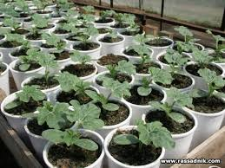
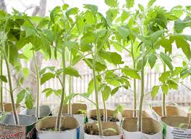
Сабзавот ўсимликларини кўпайтириш усуллари
Кўпчилик сабзавотлар уруғдан ва кўчатидан кўпайтирилади. Шу билан бирга сабзавотчиликда: туганак, қаламча, пиёзбош ва илдизпоя, илдизмеваларини бўлиш йўли билан вегетатив кўпайтириш усули ҳам қўлланилади. Кўпайтиришнинг бу усулини қўллашнинг сабаби шундаки, баъзи сабзавот экинлари (хрен, саримсоқ) деярли уруғ бермайди ёки уруғдан экилганда жуда кам ҳосил бериб, ирсий белги - хусусиятларини парчаланиш туфайли йўқотади.

Slide 4
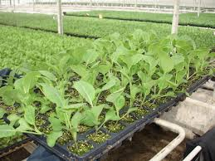
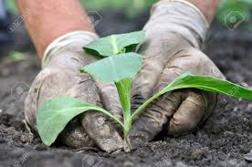
Кўчат етиштиришнинг аҳамияти.
Кўчат-доимий ўсиш жойига (далага) кўчириб ўтказишга мўлжалланган, ҳосил (мева) органлари ҳали шаклланмаган ёш ўсимликдир. Кўчат иссиқлик режими уни далага ўтказиш имконини беришга қадар ҳимояланган ерда ўстирилади.
Кўчат усули - бу ўстиришнинг махсус усули бўлиб, унда ўсимлик аввал махсус ажратилган жойда ўстирилиб, сўнгра далага ёки ҳимояланган ерга экилади.

Slide 5
Кўчат усул бир қанча афзалликларга эга:
Биринчидан: Кўчат ривожланишда дала ўсимлигидан 30-40 кун ўзиб кетиб, эрта ҳосил етиштириш имконини беради.
Иккинчидан: Кўчат эвазига иссиқсевар сабзавот экинларини (помидорни) мўътадил иқлим шароитида ўстириш мумкин. Бундай оддий ҳолатда пишмай қолади.
Учинчидан: Касаллик ва зараркунандаларга қарши курашни кўчат усулда осон ташкил этиш мумкин.
Тўртинчидан: Уруғ (3-7 баровар бевосита далага экишга нисбатан) тежалади ва ягоналаш, қатқалоқ, бегона ўтларга қарши курашишларга ҳожат қолмайди.

Slide 6
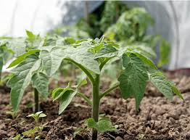
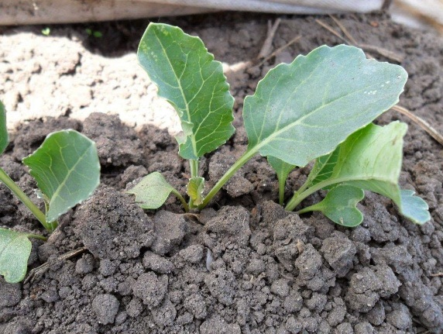
Кўчат ўстириш усуллари.
. Кўчат икки хил усулда: кўчириб ўтказиб ва ўтқазмасдан ўстирилади. Кўчириб ўтказиб ўстиришда уруғ қалин қилиб сепилади ва тўлиқ шаклланган уруғ паллали ёки ҳақиқий 1-2 баргли ўсимлик майдони катта бўлган иншоот ерига озуқа кубик ёки тувакларига экилади.
Бундай экиш, ёш майсани кўчириб ўтказиш, пикировка дейилади. Кўчатни олдиндан белгилаб чиқилган қозиқча, тишли маркер солинган жойга экилади, бундай усулда кўчат ўстиришда меҳнат сарфи 1,2-1,5 марта ортади.
Кўчат қилиш кўчатларни тайёрлаш даврида (2-3 ҳафта) майдонни танлаш, заиф ва касалланган ўсимликларни брак қилиш илдиз системасининг шаклланишига ёрдам беради. Бу усул билан кўпинча эртаги экинларнинг кўчатлари ўстирилади

Slide 7
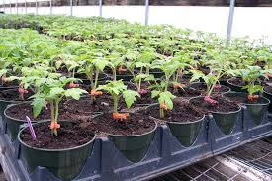
Кўчат ўстиришнинг умумий қоидалари.
Очиқ майдон учун сабзавот экинларининг кўчатлари барча иншоотларда ўстирилади. Кўчатни саноат негизида етиштириш вазифа ва усулларига кўпроқ плёнкали иссиқхона ҳамда кўчатхоналар мос келади. Шамоллатиш ва чиниқтириш етарли бўлса, кўчатлар плёнкали иссиқхоналарда тезроқ ривожланади. Уларни парникларда ўстирилгандан кўра 10-12 кун олдин далага экиш мумкин ва тупроқ ҳамда ҳавонинг ноқулайликларига чидамли ҳам бўлади.

Slide 8
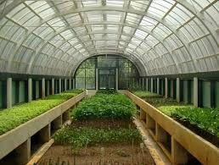
Асосий сабзавот экинлар кўчатини етиштириш технологиясининг хусусиятлари.
Парник-кўчатхоналарни тайёрлаш. Кўчат етиштириш учун икки қисм яхши чириган гўнг ёки чиринди ҳамда бир қисм даланинг унумдор тупроғи аралаштирилиб серунум тупроқ тайёрланади. Парникларга 10-12 см қалинликда тупроқдан солинади. Плёнкали иссиқхоналарда эса тупроқ 50% чиринди, 40 % дала тупроғи ва 10 % ёғоч қириндиси қўшиб тайёрланади. Яна ҳар 1 м3 тупроққа 300 г аммиак селитраси, 400 г қўш суперфосфат ва 400 г калий сульфати қўшилади. Шу тупроқдан иссиқхоналарга 7-10 см қалинликда солинади. Уруғ сепишдан олдин енгил бостириб суғорилади ва тупроқ текисланади.
Уруғларни экишга тайёрлаш. Уруғлар сифатига қараб саралаб олингач, 1 кун давомида 25-35 С, 3-3,5 соат эса 50-55 С да қиздирилади ёки 1 кг уруққа 80 % ли ТМТД 6-8 г ёки фентиурам -3-4 г ҳисобида дориланади.

Slide 9
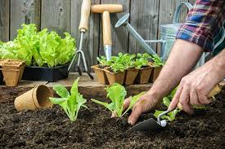
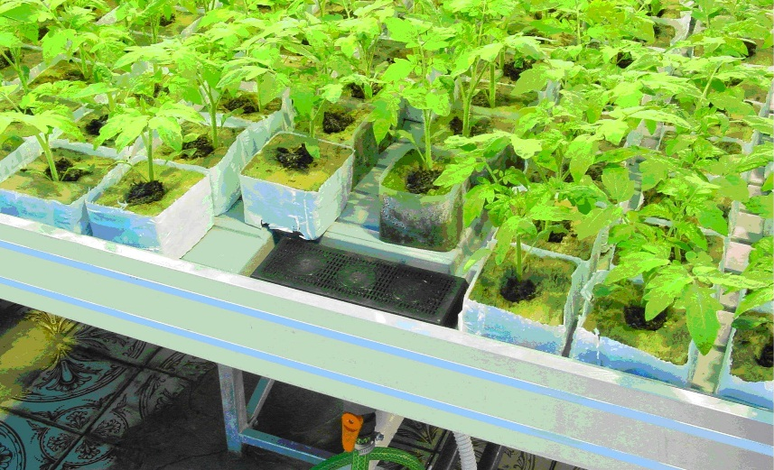
Асосий сабзавот экинлар кўчатини етиштириш технологиясининг хусусиятлари.
Экиш муддати ва усуллари. Эртаги карам уруғи 20-декабрдан 10 январгача; ўртагиси март ойи охири-апрелнинг бошларида; кечкиси май ойи охирларида; эртаги помидор-февралнинг бошларида; кечки помидор, қалампир, бойимжон-февралнинг иккинчи ярми-мартнинг бошида; бодринг уруғи эса мартнинг иккинчи ярмида экилади.Уруғлар қўлда сочиб ёки ПРСМ-7, СОП-43, СТ-1,5 маркали қўл сеялкалари билан қаторлаб экилади.
Экиш нормаси ва чуқурлиги. Карам ва помидор уруғлари ҳар 1 га майдонга етарли кўчат олиш учун 350-400 г; бойимжон гектарига 600 г ва қалампир уруғи гектарига 800-1000 г миқдорида сарфланади. Уруғлар йириклигига қараб 0,5-1,0 см чуқурликда кўмилади

Slide 10
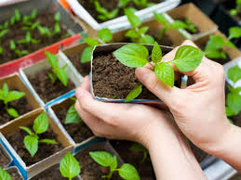
Парваришлаш.
Уруғлар экилгач, юқори ҳароратли шароит помидор ва бодринг учун 25-30⁰С ва карам учун 15-20⁰С (вужудга келтириш учун, эртаги кўчат етиштиришда, парниклар усти ром билан ва кўчатхоналар эшиги ёпиб қўйилади. Майсалар кўриниши билан парник кўчатхоналар 4-5 кунгача шамоллатиб турилади, шу билан ҳарорат томатдошлар ва бодринг учун 10-15⁰С гача, карам учун 6-8⁰С гача пасайтирилади. Кўчатлар биринчи чинбарг чиқаргач 4х4, 5х5, 6х6, 7х7 см схемаларда экин турига қараб пикировка қилинади. Сўнгра суғориш, ҳароратни керакли даражада сақлаб туриш ишлари олиб борилади.

Slide 11
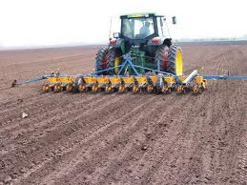
Сабзавот экинлари уруғлик материаллари.
Амалда экиш материалларининг ҳамма тури шартли равишда уруғ дейилади. Уруғ кўпайиш органи бўлиб, ёпиқ уруғли ёки гулли ўсимликларда қўш уруғланиш маҳсулидир. Сабзавот экинларида уруғ сифатида турли мева (қўзоқча, дуккак, писта, кўсакча, ёнғоқча, дон, тўпмева). уруғлари хизмат қилади. У муртак ва эндосперм (запас қисм)дан иборат..

Slide 12
Сабзавот экинларининг уруғи йириклиги бўйича 5 та гуруҳга бўлинади:
Жуда йирик (1 граммида 1-10 дона уруғ мавжуд). Қовоқ, тарвуз, маккажўхори, горох, ловия, дуккаклар,
Йирик уруғ (1 граммида 10-150 тагача). Тарвуз майда уруғли навлари, қовун, бодринг, лавлаги, редиска, шолғом, исмалоқ, ровоч
Ўрта йирик уруғ (1 граммида 150-350 тагача), қалампир, карам, пиёз, помидор, бойимжон, пастернак, брюква, турп
Майда уруғ (1 граммида 600-1000 тагача). Турп, сабзи, петрушка, шивит, сачратқи
Жуда майда уруғ (1 граммида 1000-2000 донагача ва зиёд). Шовул, сельдерей, салат, картошка, эстрагон

Slide 13
Уруғларнииг асосий сифат кўрсатгичи - унувчанлик бўлиб, у қуйидаги омилларга
Уруғ ёшига
Сақлаш шароитига;
Уруғнинг етилганлик (пишганлик) даражасига боғлиқ.

Slide 14
Категориялар (тоифалар) бўйича сабзавот-полиз экинлари уруғининг нав тозалик кўрсаткичлари
Экин тури | Категориялар бўйича нав тозалиги, % дан кам эмас |  |  | Умумий ифлосланишдаги бошқа нав ва дурагайлар % дан кўп эмас
 | I | II | III | II категория | III категория
Хўраки тарвуз | 99 | 98 | 90 | - | 1
Бойимжон | 98 | 97 | 92 | - | 1
Горох | 99 | 98 | 97 | 1 | 3
Қовун | 99 | 97 | 92 | - | 3
Оқбош карам | 98 | 97 | 85 | - | 3
Гул карам | 98 | 95 | 85 | - | 3
Бош пиёз | 98 | 95 | 85 | - | 2
Сабзи | 98 | 96 | 85 | - | 2
Бодринг | 98 | 96 | 90 | - | 2
Қалампир | 99 | 97 | 96 | - | 1
Помидор | 99 | 98 | 97 | - | 1
Редиска | 98 | 95 | 85 | - | 2
Турп | 97 | 95 | 90 | - | 2
Шолғом | 98 | 95 | 90 | - | 2
Салат | 99 | 98 | 95 | - | 5
Хўраки лавлаги | 98 | 95 | 90 | - | 2
Қовоқ | 95 | 93 | 85 | - | 3
Фасоль, ловия | 99 | 98 | 97 | 1 | 3

Slide 15
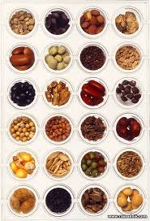
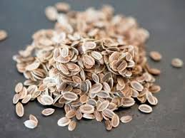
Уруғни экишга тайёрлаш технологияси
Уруғларни танлаш ва саралаш.
Экиш учун йирик, донадор уруғлар олинади. Бундай уруғлар озиқ моддалар кўплиги, ниҳоятда унувчанлиги ва ҳосилдорлиги билан ўртача ва майда уруғлардан кескин фарқланади.
Сараланган, йирик, донадор, оғир уруғларни экиш сабзавот экинлар ҳосилини оширишда муҳим омилдир.

Slide 16
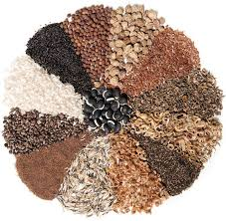
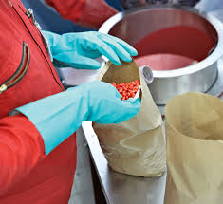
Уруғни экишга тайёрлаш технологияси
Юқумсизлантириш.
Уруғ орқали сабзавот экинларининг кўплаб замбуруғ, бактерия ва вирус касалликлари ўтади. Уларга қарши турли усулларда заҳарли химикатлар билан дорилаш, қиздириш, кварц лампаларда нурлатиш орқали уруғлар соғломлаштирилади.
Касаллик ва зараркунандаларнинг олдини олиш мақсадида турли экинлар уруғи 1 килограммига 2-6 грамм ҳисобида ТМТД, Фентурам, Фундазол, Витовакс-200, Раксил каби уруғдорилар билан дориланади

Slide 17
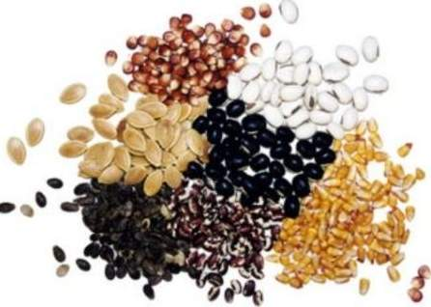
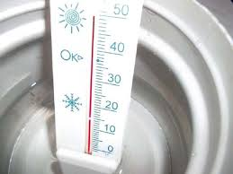
Уруғни экишга тайёрлаш технологияси
Уруғни термик ишлаш
Бу уруғ унишини жадаллаштириб қолмай, балки ўсимликнинг биологик хусусиятларини ҳам ўзгартиради. Уруғни экишолди юқори ҳароратда ишлаш – қиздириш, паст ҳароратда ишлаш эса чиниқтириш дейилади.
Қовоқдошлар оиласига мансуб экинлар уруғи (50-60⁰С да 4~5 соат) қиздирилиб экилса, ўсимликда урғочи гуллар сони ортади, ҳосилдорлик, айниқса биринчи теримда анча ошади
.

Slide 18
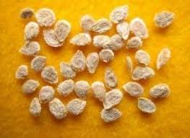
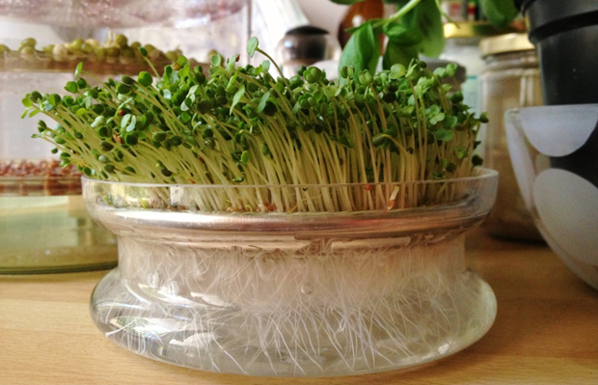
Уруғни экишга тайёрлаш технологияси
Уруғларни ивитиш ва нишлатиш.
Бу қадимий ва кенг тарқалган усул бўлиб, уруғларнинг униб чиқишини тезлаштириш учун қўлланилади. Уруғлар халталар 12-13 қисмигача солиниб сувга ботирилади. Уруғ ботирилган сув ҳар 12-15 соатда алмаштирилади ва унинг ҳарорати иссиқсевар экинлар учун 18-20⁰С, совуққа чидамли экинлар учун эса 10-12⁰С дан паст бўлмаслиги лозим. Тез униб чиқувчи экинлар уруғи 10-12 соат. секин униб чиқувчилар эса 1-2 сутка давомида ивитилади.

Slide 19
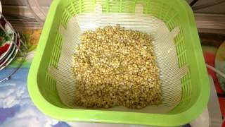
Уруққа физикавий омиллар таъсири
Ҳозирги замон физикаси эришган ютуқлар сабзавот экинлар уруғига кичик дозада радиоактив, лазер нурлар, кўзгусимон акс эттиргичлар системаси вужудга келтирадиган концентрациялашган қуёш нури (ИКСС), импульсли нурлантириш, ультратовуш, электр ва магнит майдони таъсирида ўсимлик ўсиб, ривожланиб ва ҳосил шаклланиши ҳамда ҳосилдорликка самарали бўлиши исботланган

Slide 20
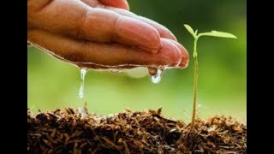
Уруғ экиш ва кўчат ўтқазиш муддатлари ва усуллари
Ўзбекистонда сабзавотчилик текислик ва тоғ этакларида суғориладиган ерларга жойлашган бўлиб, совуқсиз давр шимолда 150-160, жанубда эса 260-280 кун давом этади. Совуқ кунлар камлиги, иссиқлик ва ёруғликнинг кўплиги ҳамда сунъий суғориш бу ерларда турли сабзавот экинлари экишнинг қулай муддатларини танлаш, йилига 2-3 мартагача ҳосил олиш имконини беради.
Ўзбекистон, умуман Марказий Осиё сабзавотчилик амалиётида уруғ экиш ва кўчат ўтказиш муддатлари эртабаҳор, кечбаҳор, ёз, куз ва кеч-куз ҳисобланади

Slide 21
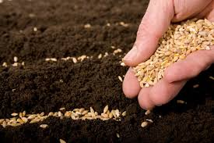
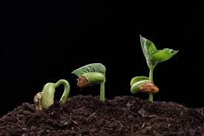
Сабзавот экинлари турига, экиш муддатига, жойига, ҳосилдан фойдаланиш йўналишига ва бошқа шароитларга қараб ҳар хил усулларда экилади
1. Сочма усул. Сочма қилиб экиш усулидан кўчат етиштиришда, шунингдек, очиқ ерларда кўкат экинлар ўстиришда фойдаланилади.
2. Қаторлаб ёппасига экиш ёки сочма усул. Қаторлаб ёппасига экишда нўхат, горох, ҳар хил кўкат экинлар уруғи дон, сабзавот сеялкаларида қатор ораларини 13-15 ёки 26-30 см кенгликда (сошниклар оралатиб) қаторларга ёппасига экилади. Бу усулда пиёз, илдизмевали экинлар ҳам ўстирилади.
3. Лента усул. Лента усулда экиш қўлланилганда ўсимликлар ораси калта икки-олти кичик қаторлардан иборат лентасимон усулда жойлаштирилади, ленталарнинг орасида эса анча кенг оралиқ қолдирилади.

Slide 22
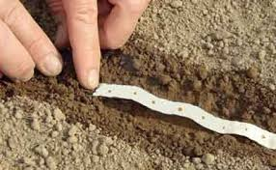
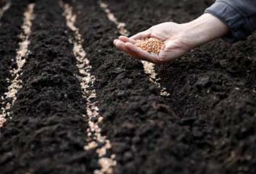
4. Қаторлаб экиш усули. Қаторлаб экиш усулида ўсимликлар қаторлаб, бири-биридан бир хил масофада оралатиб жойланади. Кўпинча, карам, картошка, бойимжон, қалампир, эртаги помидор навлари ва бошқалар қаторлаб экилади.
5. Икки (қўш) қаторли уялаб ёки пушталаб экиш усули. Икки қаторлаб уялаб ёки пушталаб экиш усули пояси ётиб ўсадиган (помидор) ёки ер бағирлаб ўсадиган (полиз экинлари, бодринг) экинлар учун қўлланилади. Бунда ўсимликлар кенг (1,5-4 м) пушталарнинг ҳар икки томонга экилади.

Slide 23
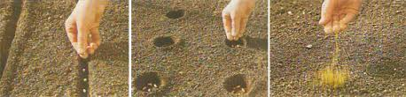
6. Квадратлаб экиш усулида ўсимликлар қаторларга ва қаторлардаги ўсимликлар орасига бир хил масофада жойлаштирилади. Натижада далада узунасига ҳамда кўндалангига қаторлаб бўлишига эришилади. Агар квадратлар кесишган жойлардаги уяларга бир нечта ўсимлик ўтқазилса, буни квадрат-уялаб экиш усули дейилади.
7. Тўғри бурчакли ҳамда тўғри бурчакли-уялаб экиш квадрат ва квадрат-уялаб экиш усулининг хили ҳисобланади. Бунда ўсимликларни тўғри бурчакларнинг кесишган жойига жойлаштирилади. Кўндаланг қаторлар сақланади, лекин уларнинг ўртасидаги масофа узунасига кетган қаторлар орасидагига қараганда бирмунча камаяди. Бу усулда қаторлаб экиладиган ўсимликларнинг ҳаммаси экилади

Slide 24
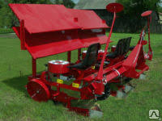
Уруғ экиш ва кўчат ўтказишни механизациялаштириш.
Экиш ва ўтқазиш машиналари жуда катта агротехник талаблар қўйилади. Улар белгиланган норма уруғ ва кўчат ўтқазишлари, улар далада текис жойлашиши, бир хил чуқурликка тушиши, механик шикастланмаслиги лозим.
Сабзавот экинлари уруғини экиш, кўчатини ўтқазишда турли сеялка ва кўчат ўтказувчи машиналардан фойдаланилади

Slide 25
ЭЪТИБОРИНГИЗ
У Ч У Н
РАХМАТ !!!

